Slide 1
Настройка визуального редактора для системы дистанционного обучения Moodle

Slide 2
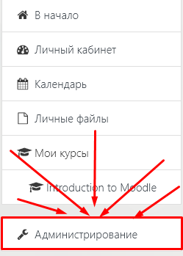
Для настройки визуального редактора, нам нужно будет зайти в Moodle в Административную панель

Slide 3
Далее выбрать вкладку плагины

Slide 4
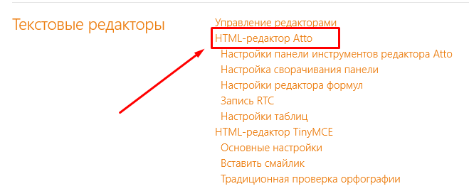
Далее выбираем Html-редактор Atto

Slide 5
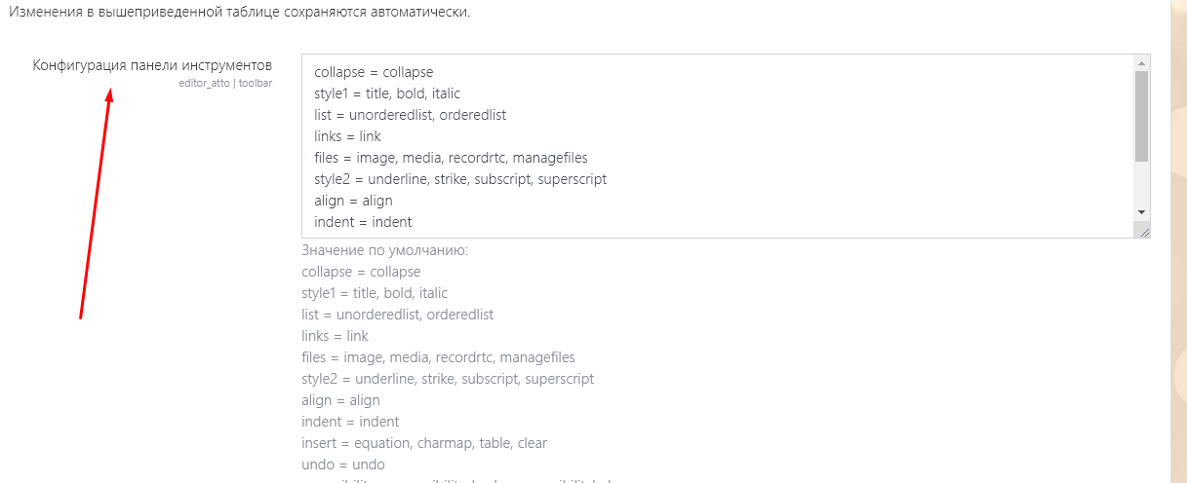
Спускаемся до блока «Конфигурация панели инструментов»

Slide 6
В данном блоке можно настраивать панель управления редактором Atto. Рассмотрим значения по-умолчанию:
1. collapse = collapse — Показать/спрятать дополнительные кнопки
2. style1 = title, bold, italic — Верхний блок слева с тремя кнопками Стили абзаца, Полужирный, Курсив
3. list = unorderedlist, orderedlist — Второй слева блок с кнопками Ненумерованный список, Нумерованный список
4. links = link — Следующий верхний блок с двумя кнопками Ссылки (определить ссылку и убрать ссылку)
5. files = image, media, managefiles — Последний блок кнопок сверху с кнопками Картинка, Медиа, Управление файлами
6. style2 = underline, strike, subscript, superscript — Второй сверху блок с кнопками слева: Подчеркивание, Перечеркнутый, Подстрочный индекс, Надстрочный индекс
7. align = align — Следующий блок кнопок (открывающийся при нажатии кнопки Показать/спрятать дополнительные кнопки) с одной кнопкой Выравнивание текста
8. indent = indent — Кнопка Отступ
9. insert = equation, charmap, table, clear — Редактор формул, Вставка символа, Таблица, Очистить формат
10. undo = undo — Отмена / Повтор
11. accessibility = accessibilitychecker, accessibilityhelper — Следующий блок кнопок: Проверка доступности, Помощник для слабовидящих
12 other = html — Кнопка HTML (HTML-редактирование)

Slide 7
Добавление кнопок
Чтобы добавить новую кнопку или убрать существующую в тот или иной блок кнопок Вам достаточно поправить текстовый блок настроек Конфигурация панели. Все коды кнопок и их описание Вы можете найти в таблице Плагины редактора Atto на странице настроек Atto. Допустим, Вы хотите добавить кнопку Цвет шрифта(fontcolor) к блоку кнопок Стили абзаца, Полужирный, Курсив.

Slide 8
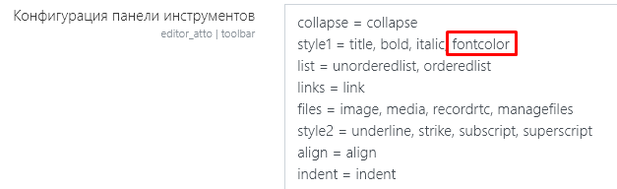
Для этого Вам нужно:
Определить код необходимой кнопки, которую Вы хотите вставить или убрать из таблицы Плагины редактора Atto (в данном случае это, например, fontcolor)
Определить код блока в который Вы хотите вставить или убрать кнопку в настройке Конфигурация панели (в нашем случае это style1 = title, bold, italic)

Slide 9
Далее переходим к настройке области Конфигурация панели. В нашем случае нам нужно дописать через запятую новую кнопку fontcolor в блоке style1 = title, bold, italic — должно получиться style1 = title, bold, italic, fontcolor. Нажимаем Сохранить изменения. Для того, чтобы изменения вступили в силу немедленно, желательно Очистить все кэши (Блок НАСТРОЙКИ » Администрирование » Разработка » Очистить все кэши).

Slide 10
Спасибо за просмотр

